Slide 1


Моделирование и анализ городской транспортной сети с учетом временных характеристик и пассажиропотока
Выполнили: Ахмадеева Диана, Лёшкина Алёна.

Slide 2



О чем проект?
Симулятор городской транспортной среды – программа, которая моделирует работу автобусов и трамваев в течение полных суток.
Симуляция учитывает:
Общественные средства передвижения разных типов;
Остановки как узлы транспортной сети;
Пассажиров с индивидуальными целями поездок;
Время суток и замедление в часы пик.

Slide 3

Актуальность
Почему это важно?
1) Рост нагрузки - городские транспортные сети становятся сложнее и интенсивнее.
2) Прогнозирование - необходимо заранее предсказывать нагрузку на маршруты, чтобы избежать сбоев.
3)Оптимизация - анализ пассажиропотока снижает затраты и повышает эффективность.
Наше решение:
Программа-симулятор, которая моделирует все процессы перевозок и выдаёт готовую аналитику для принятия решений по оптимизации маршрутов.

Slide 4
Кому будет полезен наш проект?
Транспортным компаниям:
Анализ загруженности маршрутов в разное время
Оптимизация количества транспорта на линии
Планирование новых маршрутов
Городским администрациям:
Оценка необходимости новых маршрутов
Анализ дублирования путей
Прогнозирование нагрузки
Студентам:
Изучение графовых алгоритмов на практике
Понимание принципов транспортного моделирования
(По-хорошему): понимание ООП-архитектуры

Slide 5
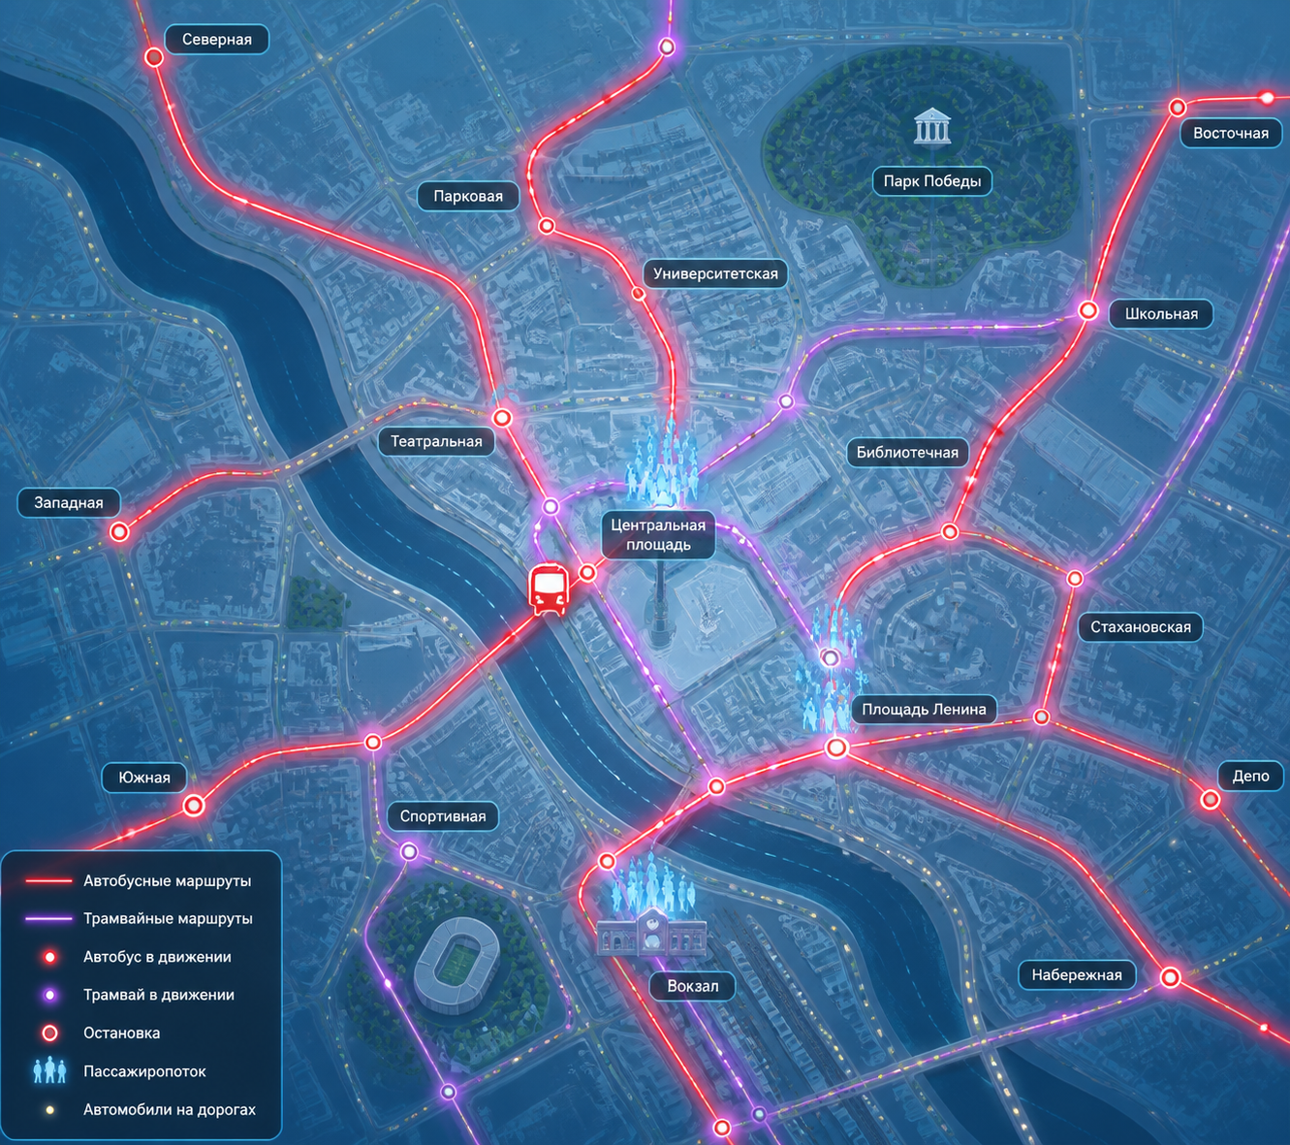
Уникальность проекта: несколько графов
Отдельные графы для каждого вида транспорта и общая карта сети.
Можно анализировать маршруты как отдельно, так и вместе.

Slide 6
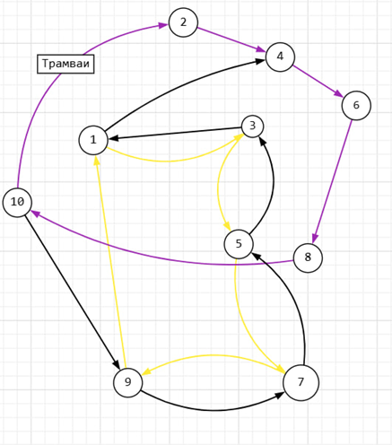
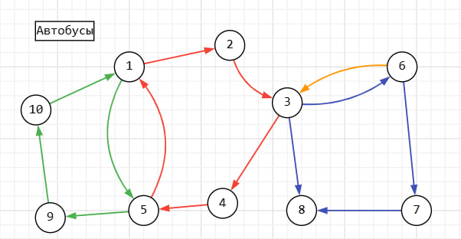
Уникальность проекта: несколько графов
Отдельные графы для маршрутов автобусов и трамваев:

Slide 7
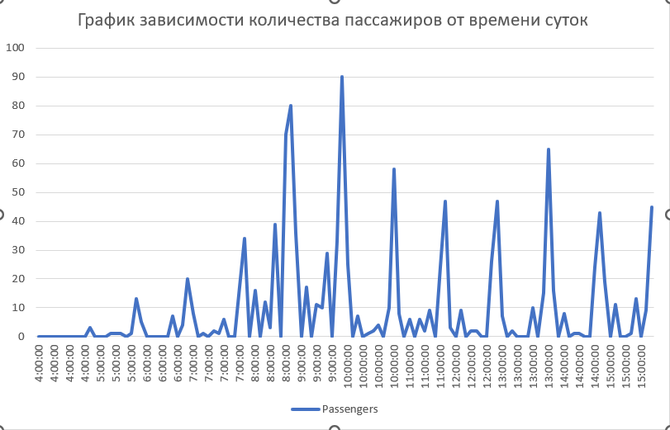
Уникальность проекта: часы пик и пробки
Коэффициент замедления 1.5 в утренние и вечерние часы:

Slide 8

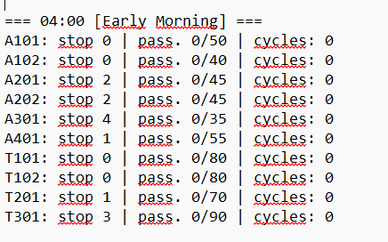
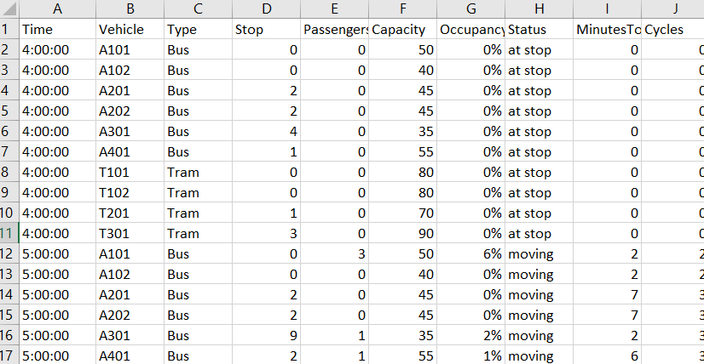
Уникальность проекта: разный формат
Результаты симуляции сохраняются в TXT и CSV для анализа и построения графиков в Excel

Slide 9
Сравнение с другими проектами:
Особенности | 2ГИС/Яндекс Транспорт | Наш проект
Моделирование времени суток Невозможность анализировать трафик | Нет | Есть
Экспорт данных для анализа | Нет | Есть
Возможность моделирования Посмотреть загруженность остановки, загруженность остновки,автобуса | Нет | Есть
Сохранение в разные форматы | Нет | Есть

Slide 10
Сравнение с другими проектами:
Особенности | 2ГИС/Яндекс Транспорт | Наш проект
Визуализация на карте | Есть | Нет
Реальное время | Есть | Нет
Мобильное приложения | Есть | Нет
Закрытый код | Есть | Нет

Slide 11
Преимущества
Моделирование движения транспорта по циклическим маршрутам 24 часа в сутки;
Генерация пассажиров в зависимости от времени суток;
Сбор и анализ статистики с возможностью экспорта данных для дальнейшего анализа.

Slide 12
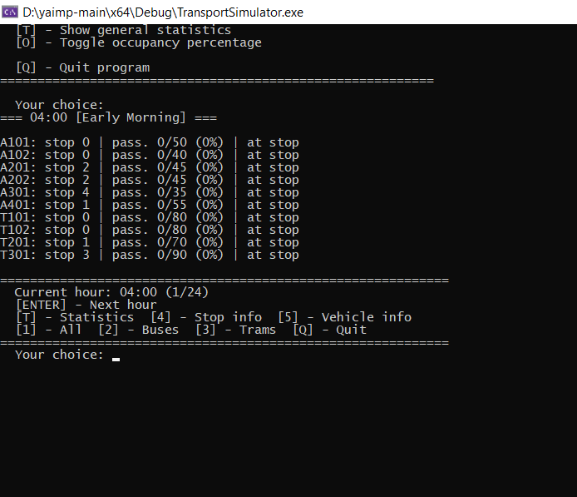
Уникальность проекта: интерактивность
Пользователь может:
проанализировать данные по типу транспорта
остановиться на любом часе
изучить статистику

